Slide 1
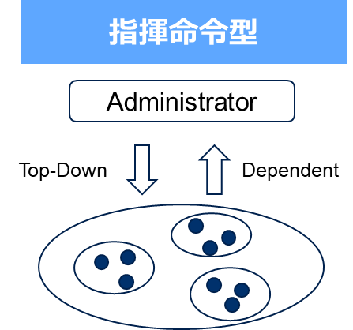
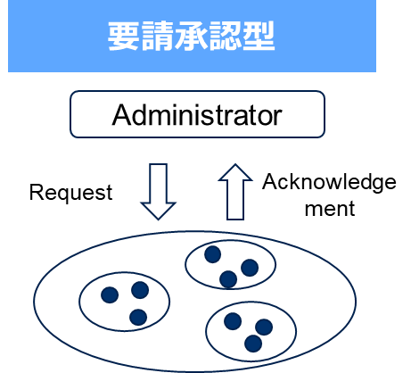
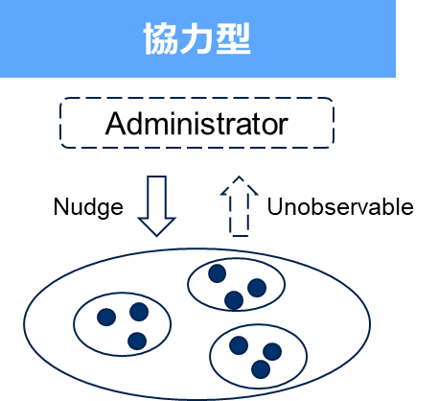
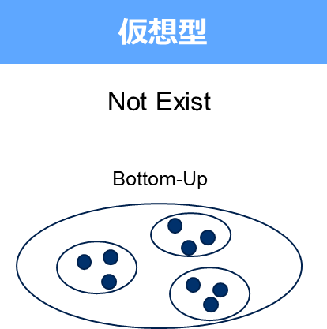
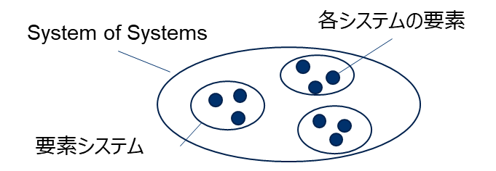
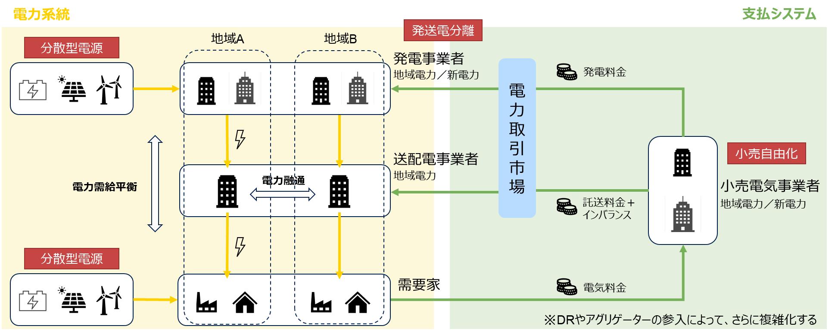
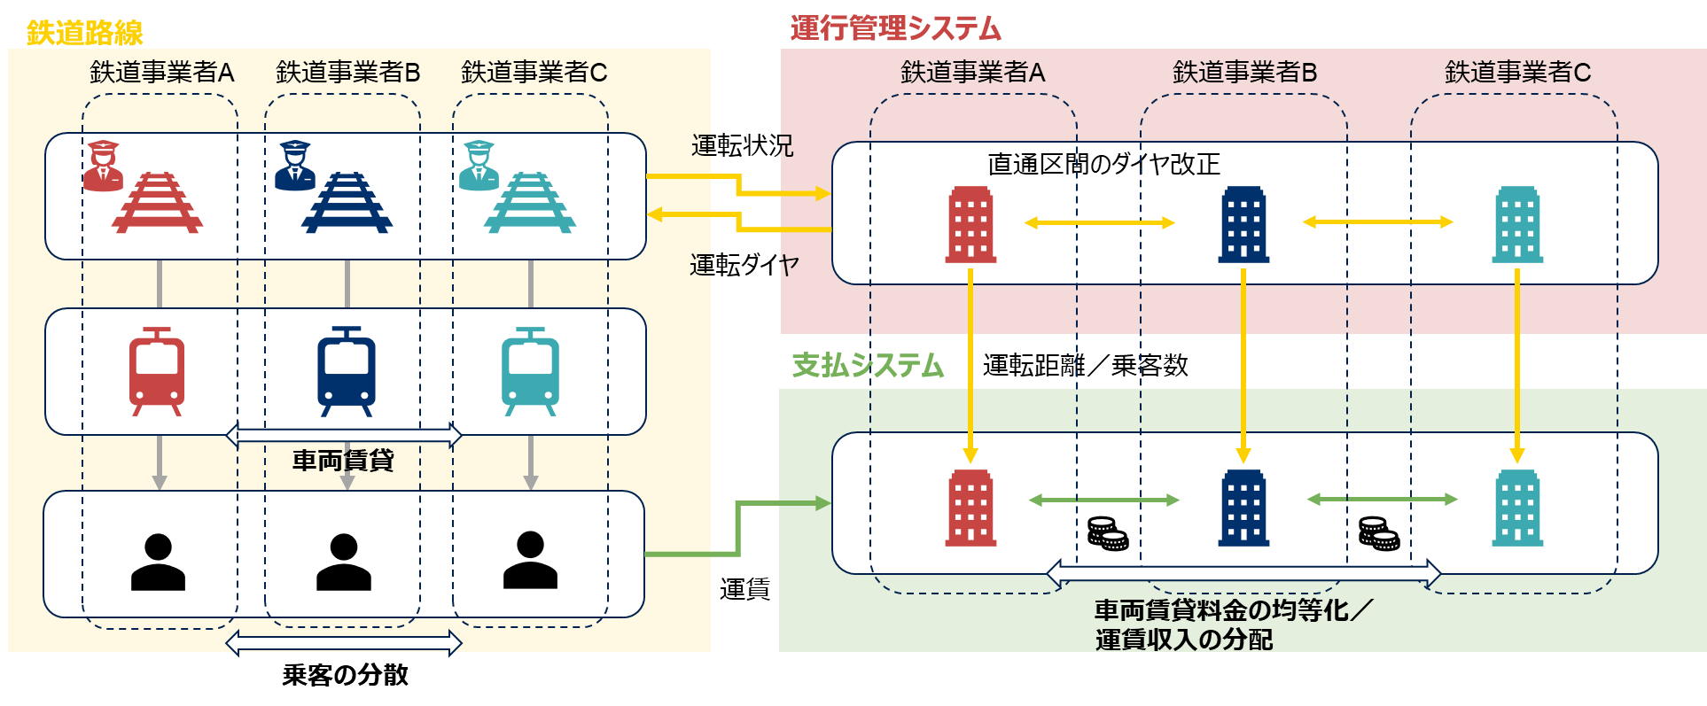
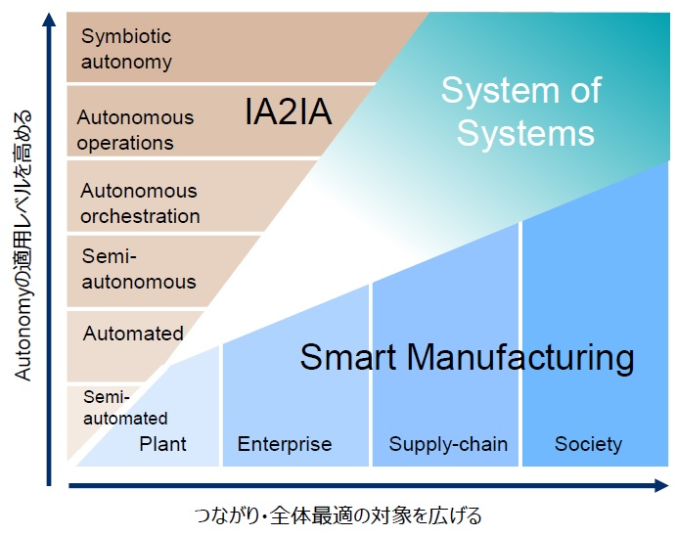
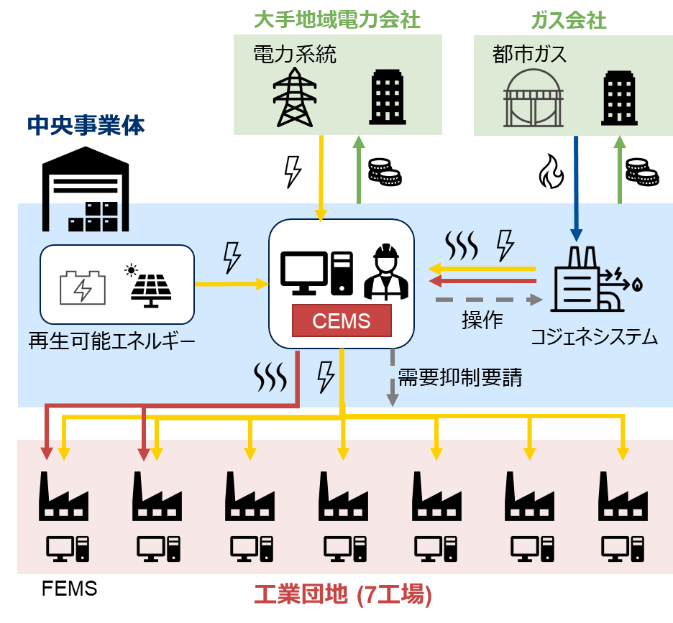
スマートマニュファクチュアリングとシステムオブシステムズ
Smart Manufacturing and System of Systems
熊谷 渉, 鎌田 健一
Project Design Div., Innovation Center, Marketing HQ
System of Systemsの学術的定義と分類
YOKOGAWAは、System of Systems(SoS)が社会実装された世界でのインテグレータとなり、SoSの自律化・統合化による全体最適で価値創出を目指します。
YOKOGAWA will be a SoS integrator in society and create the value by autonomy, integration, and total optimization of SoS.
運用的・管理的独立性を有する各要素システムが有機的に結合されたもの[1]
利益相反する立場同士が、全体の目的のために「協調」する
電力システムの事例
鉄道の直通相互運転の事例
System of Systemsの事例
電力システム・鉄道システムは、要請承認型＋協力型のハイブリッドなSoS構造をとる
地域エネルギー管理システムCEMS事例（F-Grid）[2]
YOKOGAWAの価値創造のコンセプト
System of Systemsインテグレータとしての展開
購入電力と自家発電設備由来の熱・電力を制御・最適化し、工業団地内の需要家に効率的にエネルギー供給
電力・ガス価格を参照
Demand Response／Dynamic Pricingを実施
※中期経営計画AG2023から抜粋
[1] M.W. Maier: “Architecting Principles for Systems-of-Systems, Systems Engineering,” Vol.1, No.4, pp.267-284 (1999)
[2] YJPプレスリリース: https://www.yokogawa.co.jp/news/press-releases/2015/2015-07-13-ja/ (2015)

